Slide 1
Langage de Modélisation Unifié
LES DIAGRAMMES DE SÉQUENCES

Slide 2
LES DIAGRAMMES DE SÉQUENCE
BUT : Représenter la communication entre les divers intervenants du système. Cette représentation n’est pas statique, elle illustre les interactions dans le temps.
UTILISATION : Ils peuvent être utilisés tant dans la phase d’analyse que dans la phase de conception.
Dans la phase d’analyse ils servent à décrire des scénarios d’utilisation du système. Ils montrent alors l’interrelation entre les acteurs et les divers sous-systèmes. Ils n’entrent pas dans les rouages interne du système.
Dans la phase de conception, ils servent à décrire le fonctionnement interne du système, liés à la réalisation des Cas d’Utilisations. On va illustrer les échanges de messages et les appels d’opérations.
Donc ces diagrammes seront réalisés en partant des diagrammes de classes et inspirés des cas détaillés d’utilisation.

Slide 3
LES DIAGRAMMES DE SÉQUENCE
Ce qui est illustré, c’est les interactions entre :
Les acteurs du système
Le système lui-même (l’ensemble des objets composant le système)
Les objets interne du système.
Le lien entre tous ces éléments sont les messages.
Les messages échangés peuvent être :
Des opérations liés aux cas d’utilisation
Des opérations internes qui appartiennent aux classes du système. Dans tel cas, les messages sont principalement des appels de fonctions ou méthodes.

Slide 4
LES DIAGRAMMES DE SÉQUENCE
Partons d’un diagramme de cas d’utilisation et d’un diagramme de classes représentant au minimum les classes du système et leurs attributs.
On va alors tenter de décrire graphiquement les opérations internes au système qui se produisent quand un acteur déclenche une action donnée. C’est ce qu’on appellera la réalisation des cas d’utilisation.
Afin qu’un acteur puisse interagir avec les objets internes du système, ça va nous prendre un interface créant le lien acteurs-objets. Cet interface peut être une fiche écran, des boutons, des signaux, etc. …
Cet interface sera composé d’un ensemble de classes capables de recevoir les intentions de l’acteur et de retourner la réaction du système à ce dernier.

Slide 5
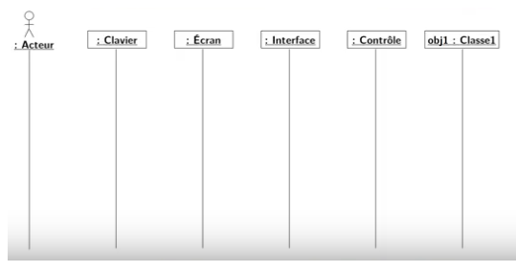
LES DIAGRAMMES DE SÉQUENCE
Voici comment est représenté un diagramme de séquences.
Ici on a un acteur qui va interagir avec un clavier et un écran. L’interface fera le lien des actions de l’acteur et les transmettra à la classe de contrôle qui elle distribuera le message aux bons objets concernés.

Slide 6
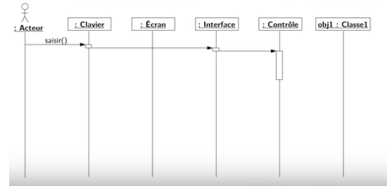
LES DIAGRAMMES DE SÉQUENCE
Dans un cas pratique : Ici l’acteur saisit quelque chose au clavier. L’Interface transmet le message issu du clavier vers la classe de contrôle

Slide 7
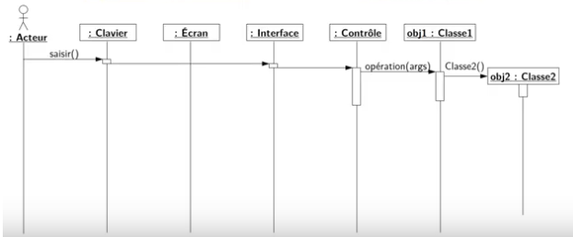
LES DIAGRAMMES DE SÉQUENCE
La classe de contrôle, passe le message à la Classe 1 et cette dernière fait appel à la Classe 2 pour accomplir le Scénario lié au message provoqué par l’acteur.

Slide 8
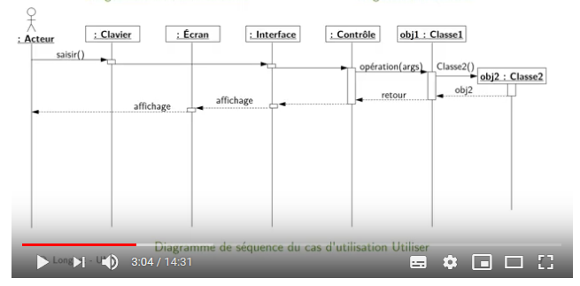
LES DIAGRAMMES DE SÉQUENCE
Une fois la tâche de la Classe 2 accompli , celle-ci renvoi quelque chose à la Classe 1 qui l’avait appelé. « i.e. la valeur de retour de la méthode appelée » La Classe 1 ayant été satisfaite de son appel à la Classe 2, renvoie à son tour quelque chose à la Classe Contrôle qui renvoie à son tour quelque chose à la classe Affichage et cette dernière réagit à l’acteur.

Slide 9
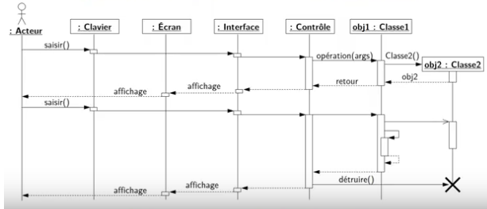
LES DIAGRAMMES DE SÉQUENCE
La suite de ce qui sera affiché au diagramme de séquences dépendra des message suivants « qu’ils proviennent de l’acteur ou de l’interne du système »

Slide 10
CONSTITUANTES
Un diagramme de séquences est représenté par les éléments graphiques suivants :
De base, le diagramme représente
des acteurs et des classes.
Un acteur ou une classe est repré-
senté par une ligne verticale
illustrant le temps qui s’écoule vers le bas. Elle est appelé ligne de vie.
En tête de cette ligne, une boîte identifie l’acteur ou la classe par le texte qu’elle contiens :
L’identifiant de l’acteur est représenté par nom:rôle.
L’identifiant de la classe a la forme de objet : Instance

Slide 11
CONSTITUANTES
Un diagramme de séquences est représenté par les éléments graphiques suivants :
De base, le diagramme représente
des acteurs et des classes.
Un acteur ou une classe est repré-
senté par une ligne verticale
illustrant le temps qui s’écoule vers le bas.
En tête de cette ligne, une boîte identifie l’acteur ou la classe par le texte qu’elle contiens :
L’identifiant de l’acteur est représenté par nom:rôle.
L’identifiant de la classe a la forme de objet : Instance
Un rectangle vertical, superposé à la ligne indique l’exécution d’une action quelconque.

Slide 12
CONSTITUANTES
Les principales informations contenues dans un diagramme de séquence sont les messages échangés entre les lignes de vie :
Ils sont représentés par des flèches
Celles-ci vont d’une ligne de vie à une autre pour illustrer la communication d’un message d’un objet « ou acteur » vers un autre.
Plusieurs types de messages existent, dont les plus courants :
l’envoi d’un signal (réseau ou autre) ;
l’invocation d’une opération (appel de méthode) ;
la création ou la destruction d’un objet.
La réception des messages provoque une période d’activité (rectangle vertical sur la ligne de vie) marquant le traitement du message (spécification d’exécution dans le cas d’un appel de méthode).

Slide 13
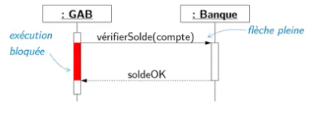
CONSTITUANTES
Il existe deux types de messages, correspondant aux deux types d’échange en communication. Ce sont les messages synchrones et les messages asynchrones.
L’objet qui envoie un message synchrone voit son action interrompu tant qu’il n’a pas reçu de réponse de l’objet à qui il a envoyé le message.
Ici, l’acteur demande son solde au GAB
Le guichet transmet un message synchrone
vers la banque et voit son traitement arrêté tant que la banque n’a pas répondu.
Le message synchrone est représenté par une flèche à tête pleine. L’action représentant le message est illustré en texte au-dessus de la flèche dans une syntaxe spécifique.
La réponse de l’objet appelé au message synchrone est représenté par une flèche à tête pleine mais de trait pointillé.
Finalement, la partie du rectangle de l’objet appelant situé entre l’appel et la réponse est colorée pour illustrer qu’il est paralysé durant cette période de temps.

Slide 14
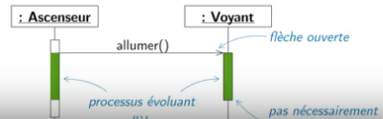
CONSTITUANTES
Il existe deux types de messages, correspondant aux deux types d’échange en communication. Ce sont les messages synchrones et les messages asynchrones.
À l’inverse, l’envoyeur d’un message asynchrone, n’attends pas la réponse et poursuit le cours normal de ses actions. « i.e. AJAX »
Ici, la classe principale de l’assenseur reçoit un message d’un bouton pressé. L’assenseur envoie un message au
Contrôle du voyant pour l’allumer. Mais il n’a pas besoin d’attendre de résultat et continue son train naturel.
Le message asynchrone est représenté par une flèche à tête ouverte.
Elle doit être identifié de l’action qui l’initie par du texte au-dessus de la ligne.
Il n’y a habituellement pas de réponse à un appel asynchrone alors donc pas de flèche de retour. Dans le cas où il y aurait une réponse en interruption « AJAX », une flèche pointillée à tête ouverte sera utilisé.

Slide 15
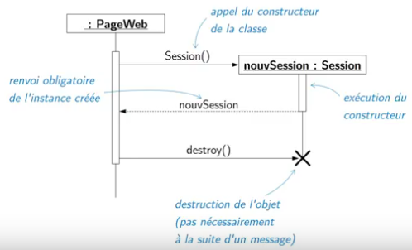
CONSTITUANTES
Les messages entre les objets sont
des appels d’opération.
Un cas particulier est l’appel à un
constructeur.
Dans la figure ci-contre, ou voit que l’instance de Session, n’esistant pas avant d’avoir fait appel au construc- teur, son rectangle d’identification apparaîtra au bout de la flèche du message Session() et non pas en haut aligné avec les autres rectangles de définition des autres classes.
Le constructeur renvoie nécessairement l’instance nouvellement créée. Le renvoi de l’objet nouvSession sera illustré par une flèche pointillée à tête pleine.
La destruction d’une classe est illustrée par une grosse croix aligné avec la flèche du message de destruction. La ligne de vie de l’objet prends fin à cette croix.

Slide 16
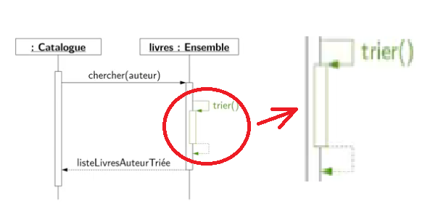
CONSTITUANTES
Un cas particulier de message est celui où une classe fait appel à une opération interne à celle-ci.
S’il y a lieu de l’illustrer, on fait appel à une flèche qui origine de la ligne de vie de cette classe et qui pointe sur un rectangle sur la même ligne de vie. On décale le rectangle de cette opération légèrement mais on les laisses se superposer partiellement.

Slide 17
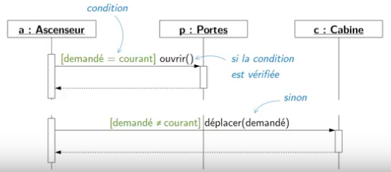
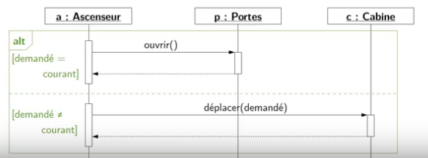
CONSTITUANTES
Un cas particulier où l’on a besoin de représenter deux cas ou un cas conditionnel.
On fera appel alors à deux dia- grammes et on ajouter la condi- tion entre crochets au nom du
Message.
On peut aussi présenter ces deux cas dans un seul dia-
Gramme en les mettant dans un rectangle libellé alt.
Notez que les conditions sont représentés sur le coté gauche du bloc.

Slide 18
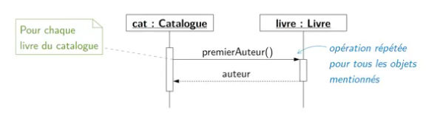
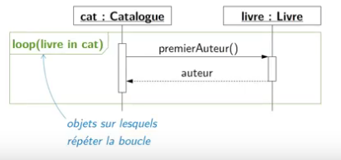
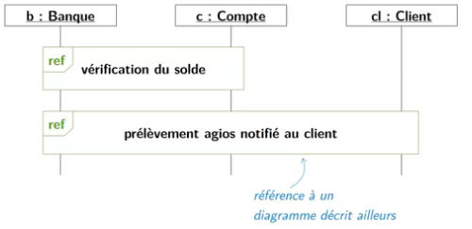
CONSTITUANTES
Dans les cas où on doit représenter une boucle, on peut simplement ajouter une note informant de la boucle.
OU
On peut utiliser un bloc libellé loop pour montrer l’appel qui doit boucler.
Notez qu’il faut préciser les objets à être parcouru par la boucle entre parenthè- ses à côté du libellé loop.
Pour alléger un diagramme de séquences trop lourd, on peut faire appel au bloc libellé ref. Ce bloc fera alors référence à un autre diagramme de séquences qui détaillera l’opération nommée dans le bloc.

Slide 19
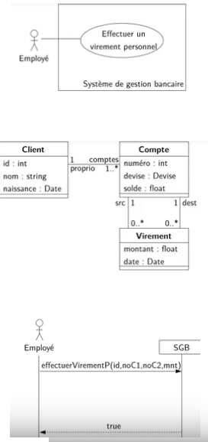
CONSTITUANTES
Exercice pratique :
Prenons une Gestion de Comptes Bancaires et le cas d’utilisation Effectuer un Virement Personnel que peut déclencher un employé de la banque mais pas le client lui-même.
On retrouve à droite un diagramme de Classes avec les trois classes Client, Compte et Virement ainsi que les attributs.
En phase d’analyse on a identifié que pour qu’un virement puisse être effectué, il faut l’identifiant du client, les numéros des compte source et destination, et le montant du virement.
Si le virement est réussi, l’identificateur true est retourné.

Slide 20
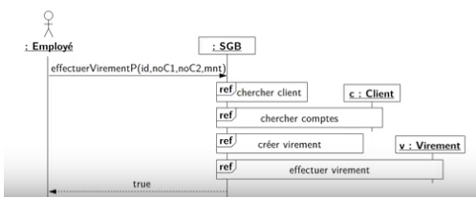
CONSTITUANTES
Le lien avec l’acteur se fait par une classe SGB.
Les conditions préalables pour le virement sont :
Vérifier que l’identifiant correspond bien à un client et dans l’affirmative, récupérer l’objet client correspondant.
Vérifier les deux # de comptes
Créer l’objet Virement
Procéder au Virement

Slide 21
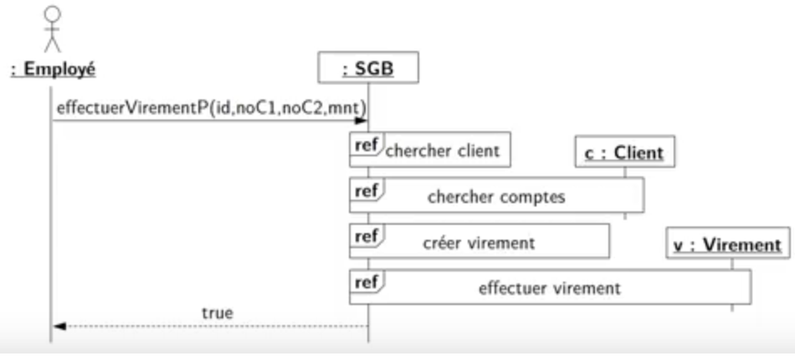
CONSTITUANTES
Dans le diagramme créé à la page précédente, on constate que le détail a été masqué par des blocs de référence « ref ».
Nous allons donc illustrer comment détailler les blocs de références.

Slide 22
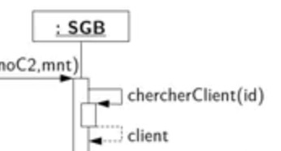
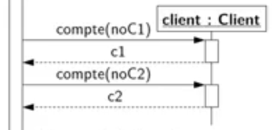
CONSTITUANTES
Chercher Client : Il s’agit d’une opération de SGBD donc on va donc avoir besoin d’une classe SGB qui cherchera dans la banque.
L’opération étant dans la classe, elle est illustrée comme dans la figure à droite. L’opération prends un argument entier « id » et retourne un objet Client.
Cet objet Client sera ensuite utilisé pour chercher les comptes dont les # sont passés en argument « noC1 et noC2 ». L’objet compte() ayant été créé par la recherche du client, celui-ci n’a pas besoin d’identifiant pour le Client.

Slide 23

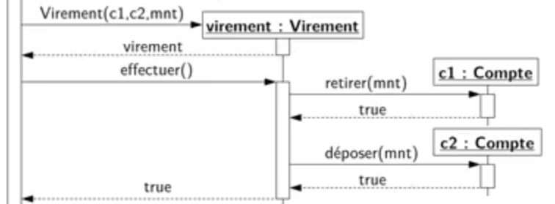
CONSTITUANTES
Chercher Client (suite) : Ensuite on crée une instance de la classe Virement. Notez que la flèche du message pointe sur la classe et non sur la ligne de vie.
Le message du bas est le retour de l’instance de Virement.
L’instance étant maintenant défini dans la classe SGB, celle-ci en fait appel pour effectuer le dit virement.
Deux opérations étant requises pour un virement, il y aura deux messages synchrones soit retirer(mnt) et deposer(mnt).

Slide 24
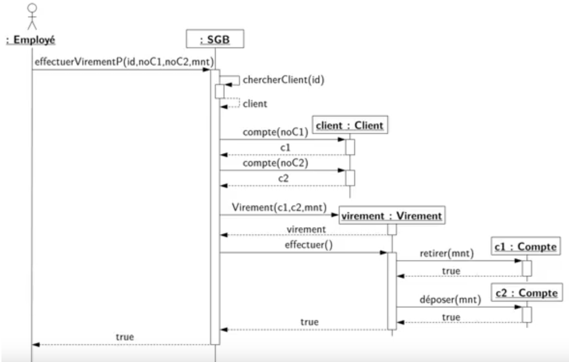
CONSTITUANTES
Au final, le détail du premier diagramme de séquences, composé de blocs ref aura l’air du diagramme ci-dessous.

Slide 25
RÉFÉRENCES
Université Paris-Sud : https://www.youtube.com/watch?v=fPm5NrvmXHc
Pierre Gérard IUT de Villetaneuse :
https://lipn.univ-paris13.fr/~gerard/uml-s2/uml-cours05.html
LucidChart
https://www.lucidchart.com/pages/fr/diagrammes-de-sequence-uml
Developez.com
https://laurent-audibert.developpez.com/Cours-UML/?page=diagrammes-interaction

